Slide 1
Disciplina: Segurança da Informação
Aula: Autenticação

Slide 2
Roteiro de Aula: Autenticação
Conceitos Básicos
Definição de autenticação.
Importância da autenticação na segurança da informação.
Tipos de autenticação:
Autenticação por conhecimento (senhas).
Autenticação por posse (tokens, cartões).
Autenticação biométrica.
Sistemas de Autenticação
Protocolos de autenticação mais comuns (OAuth, OpenID, SAML).
Autenticação de dois fatores (2FA) e multifator (MFA).

Slide 3
Definição de autenticação.
A autenticação é o processo de verificar a identidade de um usuário ou sistema, geralmente antes de permitir o acesso a recursos ou informações. É feito através da apresentação de credenciais, como nome de usuário e senha, biometria, tokens de segurança, certificados digitais ou outros métodos.
O objetivo é garantir que apenas usuários autorizados possam acessar determinados sistemas, redes ou dados, protegendo contra acesso não autorizado e garantindo a segurança das informações.

Slide 4
Autenticação
A autenticação é o primeiro passo no acesso de um usuário a um sistema computacional.
Cria processos para representar o usuário.
Os processos interagem com o usuário e agem no sistema em seu nome.
Sessão de usuário
Inicia imediatamente após a autenticação do usuário (login ou logon) e
Termina quando seu último processo é encerrado, na desconexão (logout ou logoff ).

Slide 5
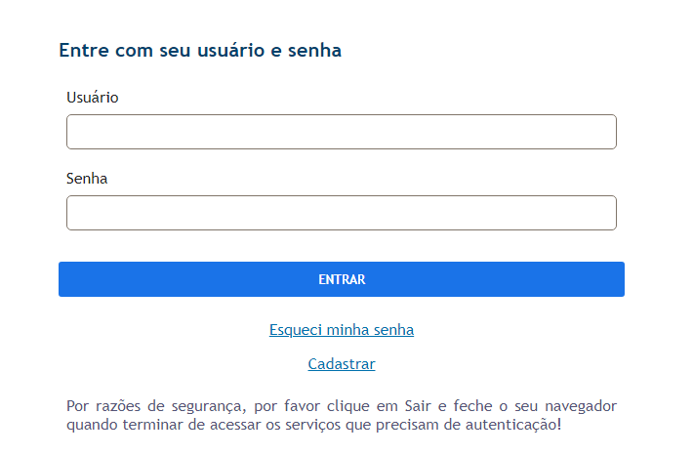
Autenticação
Identifica entidades de um sistema computacional.
Inicialmente apenas usuário, porém no presente é importante também identificar sistemas.
Exemplos:
Usuário acessando Internet Banking:
Não apenas o usuário deve ser identificado (via senha, tokens e etc), mas também o sistema (para evitar phishing)
Instalação de Drivers:
S.O. deve assegurar-se que o software vem de uma fonte confiável e que não foi corrompido.

Slide 6
Controle de Acesso
A autenticação geralmente é o primeiro passo no acesso de um usuário a um sistema computacional.
Usuários autenticados executam ações através de processos, formando uma sessão de usuário.
Cada processo é associado a um usuário através de um UID (User IDentifier) e a um grupo através de um GID (Group IDentifier).
Isso permite controle de acesso e auditoria.
Recursos do sistema só estão disponíveis para usuários autenticados.
Alguns recursos podem estar abertos para acesso público, associados a um usuário fictício "convidado" com políticas de segurança específicas.

Slide 7
Usuários e grupos
As credenciais do processo é o conjunto de identificadores do usuário e grupo
Usuário
Permite técnicas de controle de acesso e auditoria.
Cada processo deve ser associado a um usuário
UID – User Identifier – Identificador do usuário
Inteiro usado como chave em uma tabela de usuários
/etc/passwd no UNIX
Usado pelo S.O. para definir o proprietário de cada entidade ou recurso conhecido.
Grupos:
Conjuntos de usuários podem ser agrupados em um único identificador
GID – Group IDentifier ou identificador de grupo.
Grupos servem para definir políticas de acesso de forma não individual.

Slide 8
Usuários e grupos
A autenticação geralmente é o primeiro passo no acesso de um usuário a um sistema computacional. Caso a autenticação do usuário tenha sucesso, são criados processos para representá-lo dentro do sistema. Esses processos interagem com o usuário através da interface e executam as ações desejadas por ele dentro do sistema, ou seja, agem em nome do usuário. A presença de um ou mais processos agindo em nome de um usuário dentro do sistema é denominada uma sessão de usuário (user session ou working session). A sessão de usuário inicia imediatamente após a autenticação do usuário (login ou logon) e termina quando seu último processo é encerrado, na desconexão (logout ou logoff ). Um sistema operacional servidor ou desktop típico suporta várias sessões de usuários simultaneamente.
A fim de permitir a implementação das técnicas de controle de acesso e auditoria, cada processo deve ser associado a seu respectivo usuário através de um identificador de usuário (UID - User IDentifier), geralmente um número inteiro usado como chave em uma tabela de usuários cadastrados (como o arquivo /etc/passwd dos sistemas UNIX). O identificador de usuário é usado pelo sistema operacional para definir o proprietário de cada entidade e recurso conhecido: processo, arquivo, área de memória, semáforo, etc. É habitual também classificar os usuários em grupos, como professores, alunos, contabilidade, engenharia, etc. Cada grupo é identificado através de um identificador de grupo (GID - Group IDentifier). A organização dos grupos de usuários pode ser hierárquica ou arbitrária. O conjunto de informações que relaciona um processo ao seu usuário e grupo é geralmente denominado credenciais do processo.
Normalmente, somente usuários devidamente autenticados podem ter acesso aos recursos de um sistema. Todavia, alguns recursos podem estar disponíveis abertamente, como é o caso de diretórios de arquivos compartilhados abertamente na rede ou páginas em um servidor Web público. Nestes casos, assume-se a existência de um usuário fictício “convidado” (guest, nobody, anonymous ou outros), ao qual são associados todos os acessos externos não autenticados e para o qual são definidas políticas de segurança específicas

Slide 9
Técnicas de autenticação
Três grandes grupos:
SYK – Something You Know (“algo que você sabe”).
SYH – Something You Have (“algo que você tem”).
SYA – Something You Are (“algo que você é”).
Autenticação multifator
Sistemas computacionais com fortes requisitos de segurança implementam mais de uma técnica de autenticação

Slide 10
Técnicas de autenticação: SYK – Something You Know (“algo que você sabe”):
Baseadas em informações conhecidas pelo usuário,
nome de login e sua senha.
São consideradas técnicas de autenticação fracas
A informação necessária para a autenticação pode ser facilmente comunicada a outras pessoas, ou mesmo roubada.

Slide 11
Técnicas de autenticação: SYH – Something You Have (“algo que você tem”)
Baseada na posse de alguma informação mais complexa
um certificado digital ou
uma chave criptográfica,
algum dispositivo material, como um smartcard, um cartão magnético, um código de barras, etc.
Mais robustas que as técnicas SYK
Ponto fraco
dispositivos materiais, como cartões, também podem ser roubados ou copiados.

Slide 12
Técnicas de autenticação: SYA – Something You Are (“algo que você é”):
A técnica de autenticação SYA (Something You Are) se refere a um método de autenticação baseado em características físicas ou biológicas únicas de um usuário.
Em outras palavras, é a autenticação baseada em algo que a pessoa é, em oposição a algo que ela sabe (como uma senha) ou algo que ela tem (como um token de segurança).
Exemplos comuns de técnicas de autenticação SYA incluem:
Biometria: Isso pode incluir o uso de características físicas únicas, como impressões digitais, reconhecimento facial, geometria da mão, íris ou retina, entre outros.
Voz: A voz de uma pessoa pode ser usada como um meio de autenticação, através do reconhecimento de padrões vocais exclusivos.
Assinaturas digitais: A assinatura digital é uma representação eletrônica de uma assinatura física e pode ser usada como uma forma de autenticação.

Slide 13
Estratégias de autenticação
SYK – Something You Know (“algo que você sabe”): estas técnicas de autenticação são baseadas em informações conhecidas pelo usuário, como seu nome de login e sua senha. São consideradas técnicas de autenticação fracas, pois a informação necessária para a autenticação pode ser facilmente comunicada a outras pessoas, ou mesmo roubada.
SYH – Something You Have (“algo que você tem”): são técnicas que se baseiam na posse de alguma informação mais complexa, como um certificado digital ou uma chave criptográfica, ou algum dispositivo material, como um smartcard, um cartão magnético, um código de barras, etc. Embora sejam mais robustas que as técnicas SYK, estas técnicas também têm seus pontos fracos, pois dispositivos materiais, como cartões, também podem ser roubados ou copiados.
SYA – Something You Are (“algo que você é”): se baseiam em características intrinsecamente associadas ao usuário, como seus dados biométricos: impressão digital, padrão da íris, timbre de voz, etc. São técnicas mais complexas de implementar, mas são potencialmente mais robustas que as anteriores.
Muitos sistemas implementam somente a autenticação por login/senha (SYK). Sistemas mais recentes têm suporte a técnicas SYH através de smartcards ou a técnicas SYA usando biometria, como os sensores de impressão digital. Alguns serviços de rede, como HTTP e SSH, também podem usar autenticação pelo endereço IP do cliente (SYA) ou através de certificados digitais (SYH).
Sistemas computacionais com fortes requisitos de segurança geralmente implementam mais de uma técnica de autenticação, o que é chamado de autenticação multifator. Por exemplo, um sistema militar pode exigir senha e reconhecimento de íris para o acesso de seus usuários, enquanto um sistema bancário pode exigir uma senha e o cartão emitido pelo banco. Essas técnicas também podem ser usadas de forma gradativa: uma autenticação básica é solicitada para o usuário acessar o sistema e executar serviços simples (como consultar o saldo de uma conta bancária); se ele solicitar ações consideradas críticas (como fazer transferências de dinheiro para outras contas), o sistema pode exigir mais uma autenticação, usando outra técnica.

Slide 14
Senhas
A grande maioria dos sistemas operacionais de propósito geral implementam a técnica de autenticação SYK baseada em login/senha. Na autenticação por senha, o usuário informa ao sistema seu identificador de usuário (nome de login) e sua senha, que normalmente é uma sequência de caracteres memorizada por ele. O sistema então compara a senha informada pelo usuário com a senha previamente registrada para ele: se ambas forem iguais, o acesso é consentido.
A autenticação por senha é simples mas muito frágil, pois implica no armazenamento das senhas “em aberto” no sistema, em um arquivo ou base de dados. Caso o arquivo ou base seja exposto devido a algum erro ou descuido, as senhas dos usuários estarão visíveis. Para evitar o risco de exposição indevida das senhas, são usadas funções unidirecionais para armazená-las, como os resumos criptográficos.
A autenticação por senhas usando um resumo criptográfico é bem simples: ao registrar a senha s de um novo usuário, o sistema calcula seu resumo (r = hash(s)), e o armazena. Mais tarde, quando esse usuário solicitar sua autenticação, ele informará uma senha s 0 ; o sistema então calculará novamente seu resumo r 0 = hash(s 0 ) e irá compará-lo ao resumo previamente armazenado (r 0 = r). Se ambos forem iguais, a senha informada pelo usuário é considerada autêntica e o acesso do usuário ao sistema é permitido. Com essa estratégia, as senhas não precisam ser armazenadas em aberto no sistema, aumentando sua segurança.
Caso um intruso tenha acesso aos resumos das senhas dos usuários, ele não conseguirá calcular de volta as senhas originais (pois o resumo foi calculado por uma função unidirecional), mas pode tentar obter as senhas indiretamente, através do ataque do dicionário. Nesse ataque, o invasor usa o algoritmo de resumo para cifrar palavras conhecidas ou combinações delas, comparando os resumo obtidos com aqueles presentes no arquivo de senhas. Caso detecte algum resumo coincidente, terá encontrado a senha correspondente. O ataque do dicionário permite encontrar senhas consideradas “fracas”, por serem muito curtas ou baseadas em palavras conhecidas. Por isso, muitos sistemas operacionais definem políticas rígidas para as senhas, impedindo o registro de senhas óbvias ou muito curtas e restringindo o acesso ao repositório dos resumos de senhas. Caso um intruso tenha acesso aos resumos das senhas dos usuários, ele não conseguirá calcular de volta as senhas originais (pois o resumo foi calculado por uma função unidirecional), mas pode tentar obter as senhas indiretamente, através do ataque do dicionário. Nesse ataque, o invasor usa o algoritmo de resumo para cifrar palavras conhecidas ou combinações delas, comparando os resumo obtidos com aqueles presentes no arquivo de senhas. Caso detecte algum resumo coincidente, terá encontrado a senha correspondente. O ataque do dicionário permite encontrar senhas consideradas “fracas”, por serem muito curtas ou baseadas em palavras conhecidas. Por isso, muitos sistemas operacionais definem políticas rígidas para as senhas, impedindo o registro de senhas óbvias ou muito curtas e restringindo o acesso ao repositório dos resumos de senhas.
Uma técnica muito utilizada em sistemas operacionais para dificultar o ataque do dicionário a hashes de senhas consiste em “salgar as senhas”. O “sal”, neste caso, é um número aleatório (nonce) concatenado a cada senha antes do cálculo do respectivo hash. Ao cadastrar uma senha, um nonce aleatório (o sal) é gerado e concatenado à senha e o hash dessa concatenação é calculado. Esse hash e o sal são então armazenados juntos no sistema, para uso no processo de autenticação. A verificar a senha informada por um usuário, o sal armazenado é concatenado à senha a ser verificada, o hash dessa concatenação é calculado e o resultado é comparado ao hash previamente armazenado, para autenticar o usuário. A Figura 28.1 ilustra esses procedimentos.

Slide 15
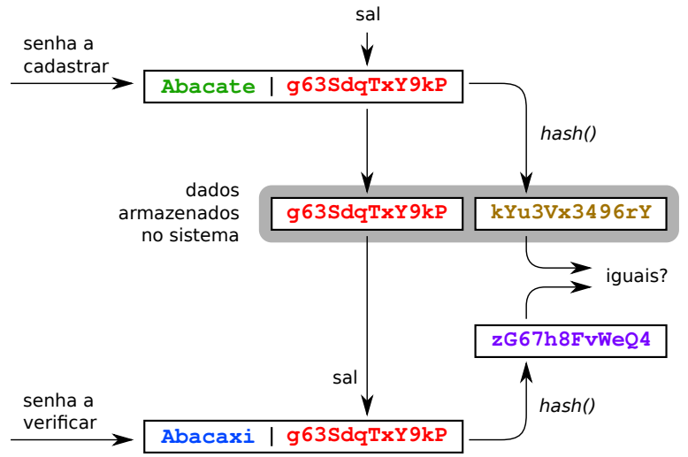
Aumentando a Segurança da Autenticação por Senha
O sal protege os hashes das senhas por tornar impraticável o cálculo prévio de tabelas de hashes para o ataque do dicionário.
Ao concatenar um sal aleatório com 64 bits de comprimento (8 bytes) a uma senha, essa combinação poderá gerar 264 hashes distintos para a mesma senha, o que torna inviável computar e armazenar previamente todos os hashes possíveis para cada palavra do dicionário.

Slide 16
Aumentando a Segurança da Autenticação por Senha
Autenticação por senha é comum em sistemas operacionais,
Mas é vulnerável.
Para aumentar a segurança, utiliza-se funções unidirecionais, como os resumos criptográficos.
Os resumos criptográficos são obtidos a partir das senhas dos usuários e armazenados junto com um "sal" aleatório.
O "sal" é um número aleatório concatenado à senha antes do cálculo do hash.
Esse método dificulta o ataque do dicionário, aumentando a segurança do sistema.

Slide 17
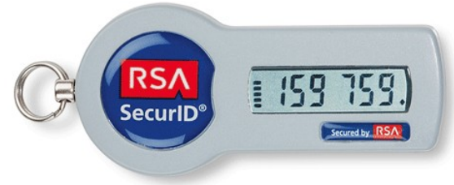
Senhas descartáveis
Gerador de senhas descartáveis

Slide 18
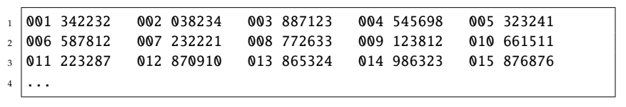
Senhas descartáveis
Um problema comum na autenticação por senhas é o risco de roubo.
Para mitigar esse problema, são propostas técnicas de senhas descartáveis (OTP - One-Time Passwords).
Essas senhas só podem ser usadas uma vez, perdendo sua validade após o uso. Existem várias formas de gerar e utilizar senhas descartáveis, incluindo:
Armazenamento de uma lista sequencial de senhas (ou seus resumos) no sistema e fornecimento dessa lista ao usuário, em papel ou outro suporte.
Após o uso bem-sucedido de uma senha, ela é eliminada das listas do usuário e do sistema.
As listas de senhas podem ser entregues ao usuário impressas ou fornecidas por outros meios, como mensagens SMS.

Slide 19
Algoritmo OTP de Lamport
É uma variante da lista de senhas conhecida.
Ele consiste em criar uma sequência de senhas:
s0,s1,s2, · · · ,sn−1,
sn com s0 aleatório e si = hash(si−1) ∀i > 0, sendo hash(x) uma função de resumo criptográfico conhecida:

Slide 20

Senhas descartáveis
O servidor e o cliente utilizam um sistema de senhas temporárias (OTP - One-Time Passwords).
O cliente informa ao servidor o valor de 𝑠𝑛sn​ previamente.
Ao acessar o servidor, o cliente informa o valor de 𝑠𝑛−1sn−1​.
O servidor compara ℎ𝑎𝑠ℎ(𝑠𝑛−1)hash(sn−1​) com o valor de 𝑠𝑛sn​ previamente informado. Se forem iguais, o cliente está autenticado e ambos descartam 𝑠𝑛sn​.
Para validar a próxima autenticação, será usado 𝑠𝑛−1sn−1​ e assim sucessivamente.
Um intruso que capturar uma senha 𝑠𝑛sn​ não poderá usá-la mais tarde, pois não conseguirá calcular 𝑠𝑛−1sn−1​ (a função ℎ𝑎𝑠ℎ(𝑥)hash(x) não é reversível).
Outra técnica é gerar senhas temporárias sob demanda:
Utiliza-se um dispositivo ou software externo.
As senhas temporárias podem ser geradas por um algoritmo de resumo que combina uma senha predefinida com a data/horário corrente.
Cliente e servidor podem calcular a senha temporária de forma independente.
Dispositivos OTP, como mostrado na Figura 28.2, são frequentemente usados em sistemas de Internet Banking

Slide 21

Técnicas biométricas
A biometria (biometrics) consiste em usar características físicas ou comportamentais de um indivíduo, como suas impressões digitais ou seu timbre de voz, para identificá-lo unicamente perante o sistema. Diversas características podem ser usadas para a autenticação biométrica; no entanto, elas devem obedecer a um conjunto de princípios básicos [Jain et al., 2004]:
Universalidade: a característica biométrica deve estar presente em todos os indivíduos que possam vir a ser autenticados;
Singularidade: (ou unicidade) dois indivíduos quaisquer devem apresentar valores distintos para a característica em questão;
Permanência: a característica não deve mudar ao longo do tempo, ou ao menos não deve mudar de forma abrupta;
Mensurabilidade: a característica em questão deve ser facilmente mensurável em termos quantitativos.

Slide 22
Técnicas biométricas
As características biométricas usadas em autenticação podem ser físicas ou comportamentais.
Características físicas incluem DNA, geometria das mãos, rosto, orelhas, impressões digitais, padrão da íris e da retina.
Características comportamentais incluem assinatura, padrão de voz e dinâmica de digitação.
Os sistemas mais populares atualmente são os baseados em impressões digitais e padrão de íris. Eles são considerados confiáveis, com baixas taxas de erro, baixo custo de implantação/operação e facilidade de coleta de dados biométricos.

Slide 23
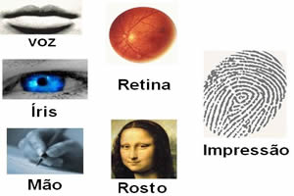
Técnicas biométricas

Slide 24
Técnicas biométricas
Um sistema biométrico típico consiste em:
Sensor: Captura os dados biométricos da pessoa.
Extrator de características: Processa os dados do sensor para extrair as características mais relevantes.
Comparador: Compara as características extraídas do indivíduo com dados previamente armazenados.
Banco de dados: Contém as características biométricas dos usuários registrados no sistema.
O sistema biométrico pode operar em três modos:
Coleta: Dados biométricos dos usuários são coletados, processados e cadastrados no sistema, juntamente com a identificação do usuário.
Autenticação: Verifica se as características biométricas de um indivíduo correspondem às suas características previamente armazenadas, servindo como autenticação complementar.
Identificação: Identifica o indivíduo a quem correspondem as características biométricas coletadas pelo sensor, dentre todos aqueles presentes no banco de dados.

Slide 25
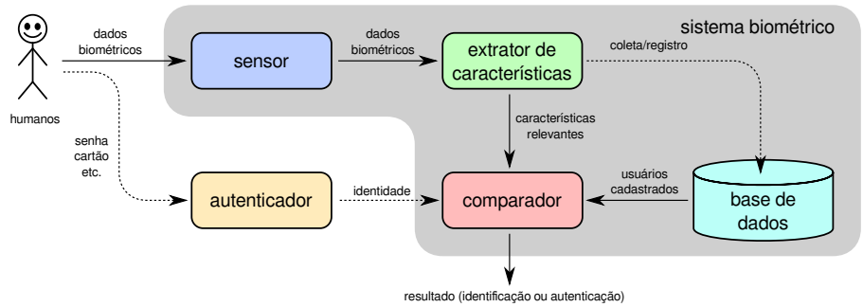
Técnicas biométricas

Slide 26
Desafio/resposta
Em algumas situações, o uso de senhas pode comprometer a segurança do sistema, especialmente em serviços via rede, onde senhas podem ser capturadas por intrusos. Para resolver esse problema, são utilizados protocolos de desafio/resposta.
O protocolo de desafio/resposta se baseia em um segredo pré-definido entre cliente e servidor, e um algoritmo de cifragem ou resumo.
No início da autenticação, o servidor envia um valor aleatório (desafio) ao cliente.
O cliente concatena esse desafio com seu segredo, calcula o resumo da concatenação e o envia de volta ao servidor como resposta.
O servidor realiza a mesma operação, usando o segredo armazenado localmente, e compara o resultado com a resposta fornecida pelo cliente.
Se os resultados forem iguais, o cliente é considerado autêntico.
Essa estratégia é robusta, pois o segredo nunca é exposto fora do cliente ou do servidor, e os desafios e respostas são cifrados. Variantes desse protocolo são usadas em diversos protocolos de rede, como CHAP (em redes sem fio) e SSH (para terminais remotos).

Slide 27
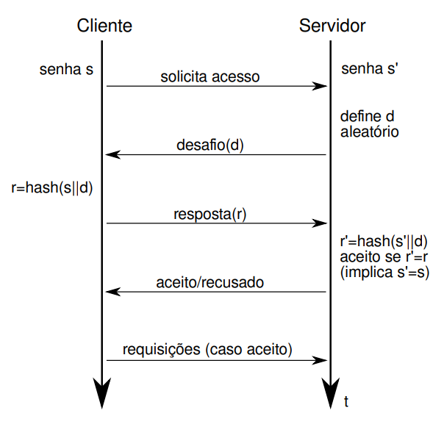
Desafio/resposta

Slide 28
Certificados de autenticação
Uma forma cada vez mais comum de autenticação é o uso de certificados digitais, que são documentos assinados digitalmente por meio de técnicas de criptografia assimétrica e resumo criptográfico.
Os padrões de certificados PGP e X.509 definem certificados de autenticação (ou de identidade) para identificar entidades por meio de suas chaves públicas.
Um certificado de autenticação conforme o padrão X.509 contém as seguintes informações:
Número de versão do padrão X.509 usado no certificado;
Chave pública do proprietário do certificado e algoritmo de criptografia associado;
Número serial único, definido pelo emissor do certificado;
Identificação detalhada do proprietário do certificado;
Período de validade do certificado;
Identificação da Autoridade Certificadora que emitiu/assinou o certificado;
Assinatura digital do certificado e algoritmo usado na assinatura.
Os certificados digitais são amplamente utilizados para verificar a autenticidade de serviços acessíveis pela Internet, como bancos e comércio eletrônico. Eles são usados tanto para autenticar sistemas para usuários quanto para autenticar os próprios usuários. Nesse último caso, um smartcard ou dispositivo USB contendo o certificado é conectado ao sistema para autenticar o usuário.

Slide 29
Infraestruturas de autenticação
A autenticação é essencial em diversos serviços de sistemas computacionais, desde simples sessões de terminal até serviços de rede, como e-mail, bancos de dados e terminais gráficos remotos.
Historicamente, cada forma de acesso ao sistema tinha seus próprios métodos de autenticação, o que dificultava a criação de novos serviços e prejudicava a experiência do usuário.

Slide 30
Infraestruturas de autenticação
A autenticação é essencial em diversos serviços de sistemas computacionais, desde simples sessões de terminal até serviços de rede, como e-mail, bancos de dados e terminais gráficos remotos.
Historicamente, cada forma de acesso ao sistema tinha seus próprios métodos de autenticação, o que dificultava a criação de novos serviços e prejudicava a experiência do usuário.
Para resolver esse problema, foram propostas infraestruturas de autenticação (authentication frameworks) que unificam as técnicas de autenticação, oferecendo uma interface de programação homogênea e utilizando as mesmas informações de autenticação (pares login/senha, dados biométricos, certificados, etc.).
Essas infraestruturas garantem que as informações de autenticação sejam coerentes entre os diversos serviços, permitem a adoção automática de novas técnicas de autenticação e simplificam a criação de novos serviços.

Slide 31
Infraestruturas de autenticação
PAM (Pluggable Authentication Modules):
Proposto inicialmente para o sistema Solaris, foi depois adotado em vários outros sistemas UNIX, como FreeBSD, NetBSD, MacOS X e Linux;
XSSO (X/Open Single Sign-On):
É uma tentativa de extensão e padronização do sistema PAM, ainda pouco utilizada;
BSD Auth:
Usada no sistema operacional OpenBSD; cada método de autenticação é implementado como um processo separado, respeitando o princípio do privilégio mínimo (vide Seção 29.2);
NSS (Name Services Switch):
Infraestrutura usada em sistemas UNIX para definir as bases de dados a usar para vários serviços do sistema operacional, inclusive a autenticação;
GSSAPI (Generic Security Services API):
Padrão de API para acesso a serviços de segurança, como autenticação, confidencialidade e integridade de dados;
SSPI (Security Support Provider Interface):
Variante proprietária da GSSAPI, específica para plataformas Windows.

Slide 32
Infraestruturas de autenticação
Além das infraestruturas de autenticação local, existem também padrões e protocolos para implementar ações de autenticação em redes de computadores e sistemas distribuídos, como a Internet.
Procolos de autenticação em redes locais incluem o Kerberos , Windows NTML, CHAP, Radius/Diameter e LDAP, entre outros.
Na Internet, os protocolos de autenticação OpenID e Shibboleth são muito utilizados.

Slide 33
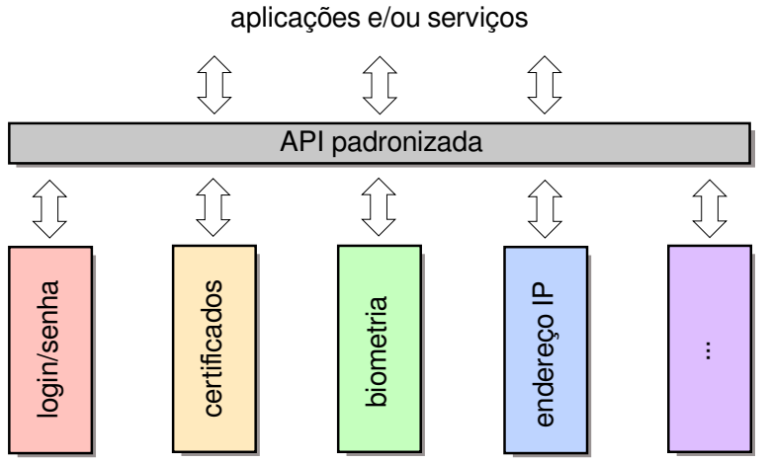
Estrutura genérica de uma infraestrutura de autenticação.

Slide 34
Perguntas orientativas sobre o conteúdo da disciplina:
O que é segurança da informação e qual a sua importância nas organizações?
Quais são os três pilares fundamentais da segurança da informação e o que cada um representa?
Explique o que é criptografia e como ela contribui para a segurança da informação.
Quais são as diferenças entre uma ameaça, uma vulnerabilidade e um risco em segurança da informação?
Descreva o que são ataques de phishing e como as empresas podem se proteger contra eles.
O que é a autenticação multifator (MFA) e por que é recomendada para aumentar a segurança?
Explique a importância de políticas de segurança da informação e o que deve ser considerado ao elaborá-las.

Slide 35
Fim

